Slide 1
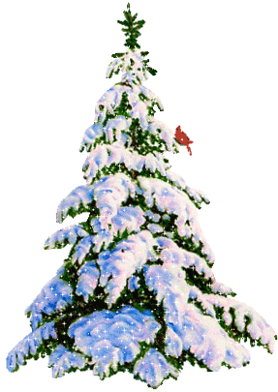
Новогодние традиции народов России.
Новогодние традиции народов России.
Автор работы: Загудалкина Алена, 8 класс, МОУ ВСОШ №2 г. Твери
Руководитель: учитель географии МОУ ВСОШ №2 г. Твери Тверской области
Берзина Наталья Владимировна.

Slide 2
Конечно, европейские традиции постепенно проникают в регионы. И с каждым годом всё больше местных отмечают и национальный Новый год и европейский, приходящий в ночь с 31-го на 1 января по григорианскому календарю.
И все же, новогодние традиции в каждом регионе России свои. Некоторые народы ведут счет времени по лунному и солнечному календарям, и начало года приходится у кого-то на осень, у кого-то на зиму, а у некоторых народов совпадает с началом возрождения природы.
Давайте посмотрим, какими ритуалами и обычаями славится прекрасный праздник Новый год.

Slide 3
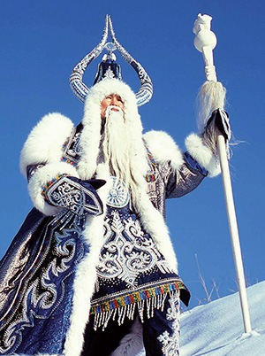
Республика Саха (Якутия)
Ысыах — день празднования Нового Года в Якутии.
Жители российской Республики Саха (Якутия) празднуют Новый Год дважды, вместе со всеми россиянами — зимой, и еще по древней традиции — летом (в период между 10 и 25 июня).

Slide 4
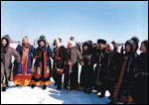
Республика Саха (Якутия)
Всеобщее единение людей символизирует хоровод осуохай. Танец непрерывно продолжается до утра, иногда большие роды устраивают осуохай в течение трёх дней и ночей.
Кульминация праздника —
обряд окропления огня,
травы и деревьев
кумысом.

Slide 5
Пристегните ремни. Наше путешествие продолжается.

Slide 6
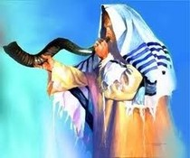
Еврейская автономная область
Первый день еврейского Нового года - это день, когда были созданы Творцом Адам и Ева (празднуется в сентябре-октябре).
Этот праздник называется «Рош Ашана»
( дословно переводится как
«глава года»).
В Новый год принято трубить
в бараний рог – шофар.

Slide 7
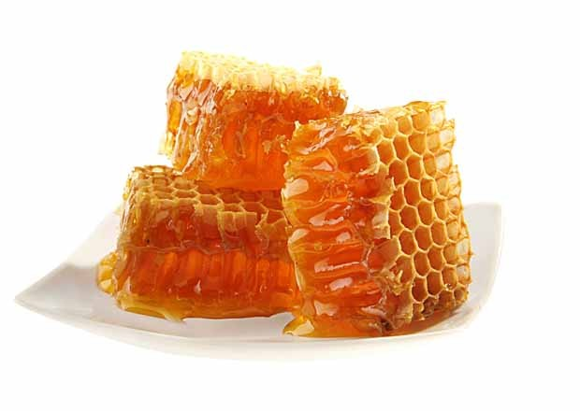
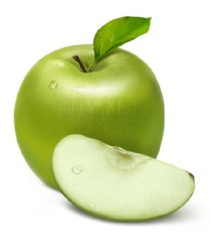
Еврейская автономная область
Традиционные блюда для этого праздника - это баранья или рыбья голова, яблоки с медом и гранаты.
На праздничном столе не должно быть кислых, соленых или горьких блюд.
Первый кусок праздничной
халы в этот вечер обмакивают
в мед. После этого в мед обмакивают сладкое яблоко, произнося благословение на яблоко
и добавляя: «Да будет воля Твоя – даровать нам хороший и сладкий год».

Slide 8
Пристегните ремни. Наше путешествие продолжается.

Slide 9
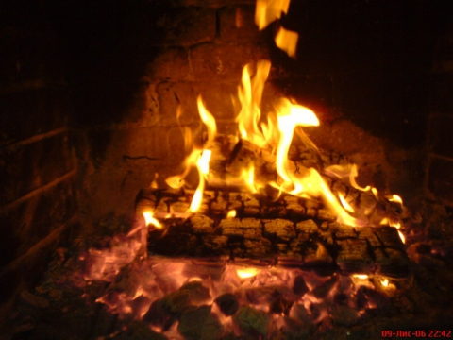
Чеченская республика
Центральное событие этого праздника обновление огня в домашнем очаге. Именно новый огонь должен, согласно поверьям, отпугнуть нечистую силу, которая активизируется в эту ночь.

Slide 10
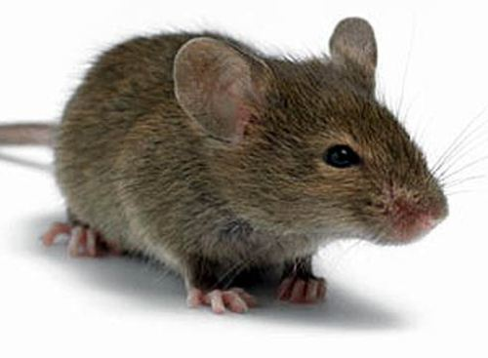
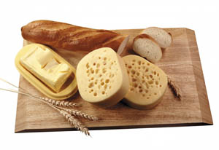
Чеченская республика
У чеченцев бытует поверье - как Новый год встретишь, так его и проведешь.
Чтобы год был благополучным для семьи, нужно, чтобы новогодний стол был обильным, и все наелись досыта. Даже мышам, снующим в доме, в этот день полагается «официальное» угощение.
В числе обязательной еды на чеченском новогоднем столе сдобные
хлебцы, в которые кладутся зерна,
монеты.

Slide 11
Пристегните ремни. Наше путешествие продолжается.

Slide 12
Республика Бурятия
В Бурятии Новый Год называется Сагаалган, или праздник Белого месяца.
Белую пищу, которая обязательна для праздничного стола, готовят сами и только из натуральных ингредиентов. Главный деликатес — пенка, бурятский десерт. На изготовление небольшого кусочка уходит ведро коровьего молока.

Slide 13
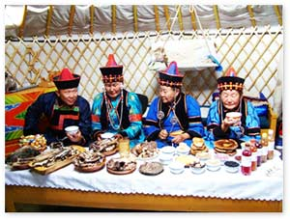
Республика Бурятия
Новый год наступает не в полночь, а в период времени с шести до восьми утра. Если в лучах рассвета уже видны на ладони так называемые линии жизни, значит, Сагаалган наступил.
Празднуют Сагаалган целый
месяц . Он нужен для того,
чтобы успеть поздравить
родственников, живущих
даже в самых отдаленных
районах.

Slide 14
Пристегните ремни. Наше путешествие продолжается.

Slide 15
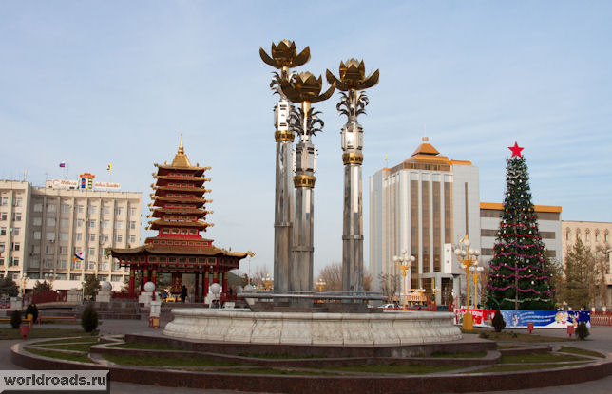
Республика Калмыкия
Калмыцкий Новый год – Зул - особенный праздник. Его дата определяется согласно лунному календарю .
В Новый год в Калмыкии не принято пить шампанское и вообще спиртное. Главный новогодний напиток – джомбу (калмыцкий молочный чай), а главное блюдо – борцоки (похожее на наш хворост) и всякие сладости.

Slide 16
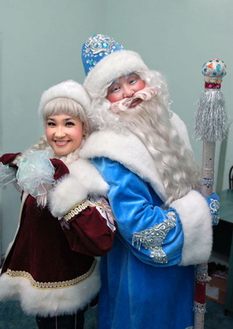
Республика Калмыкия
В течение трёх дней после встречи калмыцкого Нового года верующим запрещается смотреть на небо. В это время одни боги приходят на смену другим богам, и видеть смену богов не позволяется.
Считается, что в этот день каждый калмык, независимо от дня своего рождения, становится на год старше. Так что можно сказать, что это не только Новый год, но и День Рождения всех калмыков.

Slide 17
Пристегните ремни. Наше путешествие продолжается.

Slide 18
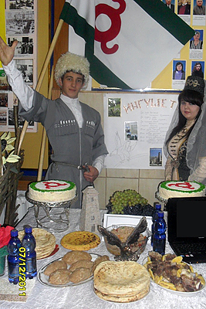
Республика Ингушетия
Само торжество встреч Нового года начинается за день до его наступления. Молодежь, мужчины, женщины поздравляют друг друга с тем, что завтра начинается Новый год.
Каждая семья приготавливает праздничный стол с обильными блюдами и напитками. Бытует поверье: чем больше еды, тем обильней будет для семьи наступающий год.

Slide 19
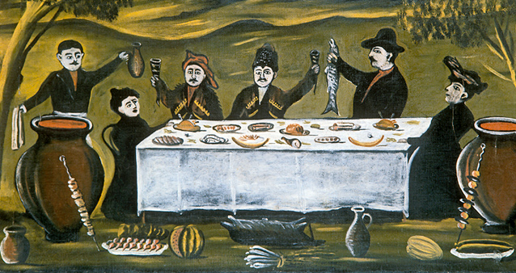
Республика Ингушетия
Большое место в новогоднем празднике у ингушей занимает исполнение новогодних песен и благопожеланий. Толпы ряженых ходят из дома в дом и исполняют колядки, хозяева их щедро одаривают подарками.
Считается, что благополучие и достаток в доме зависит от щедрости хозяев.

Slide 20
Пристегните ремни. Наше путешествие продолжается.

Slide 21
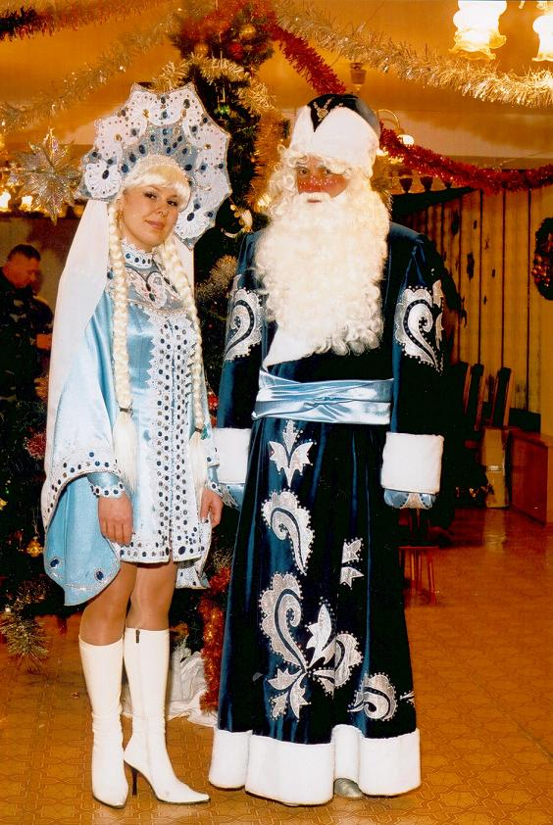
Республика Марий Эл
Новый год по-марийски - "Шорык-йол. По календарю он совпадает со святками.
В числе обязательной еды - домашний квас, сушеная черемуха и толстые блины с кашей. У хозяек здесь много фамильных и, как говорят, очень древних рецептов.
На праздничном столе старинная берестяная посуда.

Slide 22
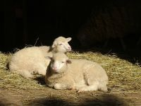
Республика Марий Эл
После молитвы у святой иконы в ночь на Рождество марийцы ходят в овчарню дергать за ноги овец и искать белого ягненка. Непременно в темноте. Найти в темном хлеву нужную овцу дело очень сложное.
Если попадется светлый
ягненок, согласно примете,
новый год должен быть
удачным и спокойным.

Slide 23
Пристегните ремни. Наше путешествие продолжается.

Slide 24
Карачаево-Черкесская республика
В Карачаево-Черкесии новогодние праздники начинаются с поздравлений в адрес местных долгожителей. Сейчас здесь проживают более 100 долгожителей.
Главным блюдом является индейка.
В горах король стола — барашек.

Slide 25
Карачаево-Черкесская республика
В неделю празднования Нового года, вплоть до встречи Старого Нового года, по улицам городов и селений шумной гурьбой ходят ряженые взрослые, которые в костюмах всевозможных персонажей, иногда в вывернутых наизнанку шкурах животных, с песнями, национальными танцами под осетинскую гармошку и доули, заходят в дома с пожеланиями благополучия, достатка в доме, урожайного года.

Slide 26
Пристегните ремни. Наше путешествие продолжается.

Slide 27
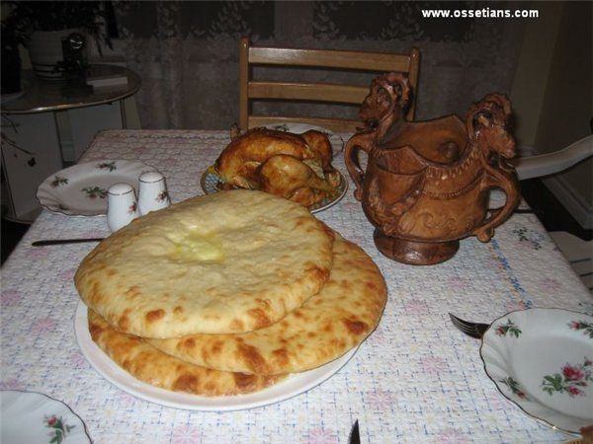
Республика Северная Осетия -Алания
Новый год у осетин, как и у многих народов, считается семейным праздником. И отмечают и готовятся к нему всегда вместе.
Традиционные осетинские
пироги - главное блюдо на
праздничном столе. Три
пирога - это священный
символ. Издревле они
обозначают Солнце, Землю
и Воду.

Slide 28
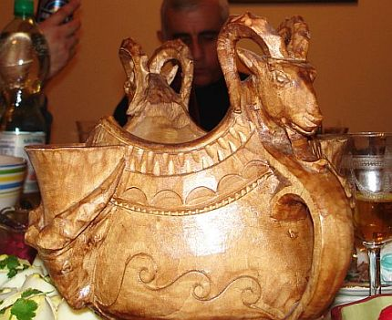
Республика Северная Осетия -Алания
Вся семья собирается за новогодним столом. Старший произносит речь за чашей осетинского пива - это момент таинства.
Он просит у Всевышнего всяческих благ в новом году для каждого члена семьи. Когда молитва окончена, первым из его рук чашу должен взять
самый маленький мальчик.
Потом честь отпить из нее
предоставляется всем по
очереди.

Slide 29
С Новым Годом!

